Slide 1

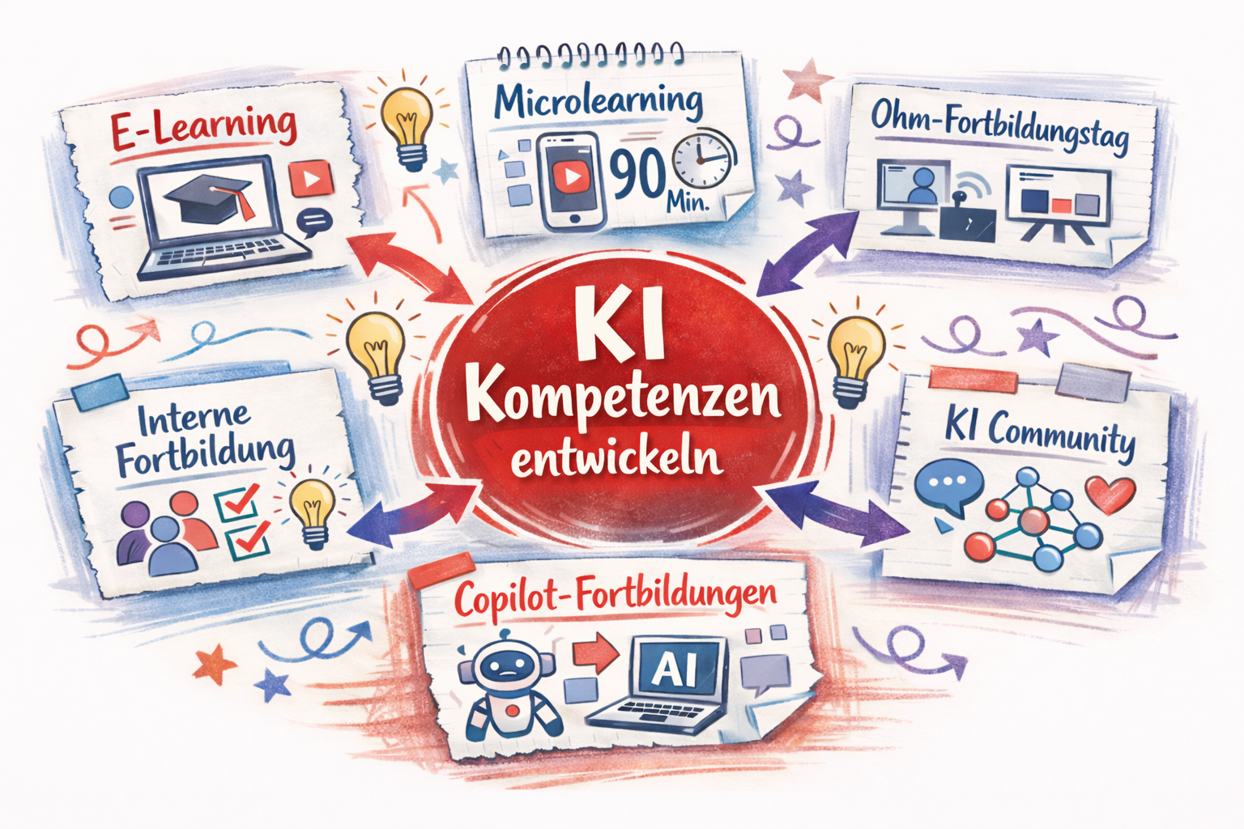
KI-Microlearnings @ Ohm
Nächste Termine 10.00-11.30 Uhr
?.10.26 KI-Lernpartner & KI-Assistenten, P. Ivanova
15.10.26 Wie KI unsere Teamarbeit verändert: Co-Creation und Feedback, T. LeThi
12.11.26 Chancen und Risiken der KI, S. Fischer
Nov. Was bedeutet KI für Klima und Umwelt
10.12.26 Datenauswertung mit KI
Microlearnings für Lehrende
28.09.26 14.00-15.30 Promptvorlagen für die Lehre, B. Meissner
30.10.26 10.00-11.30 KI statt Hörsaal?
Austausch zu sinkenden Anwesenheitszahlen in der Präsenzlehre, B. Meissner
19.11.26 16.00-17.30 Dokumentation der KI-Nutzung bei Abgaben und Prüfungen,
B. Meissner
08.12.26 14.00-15.30 KI und Werte in der Lehre, B. Meissner

Slide 2

KI-Microlearnings @ Ohm
Technik Check-in
Der Impuls bei dieser Veranstaltung wird aufgezeichnet.
Bitte lassen Sie für die Dauer der Aufzeichnung Ihre Kamera ausgeschaltet. Wir machen eine kurze Pause, wenn die Aufzeichnung gestoppt wird.

Slide 3
KI-Microlearnings @ Ohm
Herzlich Willkommen zu
KI-gestützte Recherche
Magnus Zettler (Bibliothek)

Slide 4
KI-gestützte Recherche

Slide 5
Worum geht es heute?
Chancen und Grenzen von KI bei der Recherche
Neue Recherchewerkzeuge kennenlernen
Informationen kritisch bewerten

Slide 6
Lernziele
KI gestützte Recherchewerkzeuge kennenlernen
diese gezielt einsetzen.
Quellen kritisch hinterfragen und bewerten.

Slide 7
GRUNDLAGEN

Slide 8
Was hat sich verändert?
Früher:
Google
Bibliothekskatalog
Fachdatenbanken
Heute zusätzlich:
LLMs (ChatGPT, Copilot, etc.)
Spezialisierte KI-Tools

Slide 9
Von der Suchanfrage zum Gespräch
KI versteht zunehmend Kontext, Intention und Zusammenhänge
Natürlichsprachige Fragen statt Stich- und Schlagwörter
Suchanfrage:
„Welche Auswirkungen hat Homeoffice auf Produktivität und Zusammenarbeit?“ vs. „Homeoffice, Produktivität, Zusammenarbeit“

Slide 10
Die drei Säulen moderner KI-Recherche
Semantische Suche
Versteht Bedeutungen.
Sprachmodelle (LLMs)
Erstellen Antworten und Zusammenfassungen.
Zitationsnetzwerke
Zeigen Zusammenhänge auf

Slide 11
Semantische Suche
Klassiche Suche:
Homeoffice findet Homeoffice
Semantische Suche
Homeoffice findet Homeoffice, Remote Work, Telearbeit, etc.
→ sucht die Bedeutung, nicht die Zeichenfolge

Slide 12
Copilot, ChatGPT & Co (LLMs)
LLMs erzeugen Sprache auf Grundlage einer Sammlung an Texten
KI prüfen Fakten nicht automatisch
Daher können Sie:
  Quellen erfinden (Halluzinieren)
  Studien falsch darstellen
  Veraltete Informationen liefern

Slide 13
Copilot, ChatGPT & Co (LLMs)
Geeignet für:
Zusammenfassen
Erklären
Übersetzen
Suchbegriffe Entwickeln
Forschungsfrage formulieren

Slide 14
Zitationsnetzwerke
Veranschaulichen wissenschaftliche Zusammenhänge
Häufig zitierte Arbeiten
Thematisch verbundene Publikationen
Entwicklung des Forschungsgebiets
Kooperation zwischen Autoren / Institutionen

Slide 15
TOOLS

Slide 16
Finder
Finden relevante Literatur zu einer Fragestellung
Typische Funktionsweise:
Fragestellung
Semantische Suche
Relevante Artikel
KI-Zusammenfassung
Ausgabe

Slide 17
Finder
Vorteile:
Natürlichsprachige Suche
Schneller Überblick
Grenzen:
Wichtige Literatur kann fehlen
Intransparentes Ranking
Überprüfung notwendig

Slide 18
Finder
Tools:
Semantic Scholar https://www.semanticscholar.org/
Asta https://asta.allen.ai/
Consensus https://consensus.app/
WISO KI https://www-wiso-net-de.thn.idm.oclc.org/
Statista Research AI https://de.statista.com/research-ai/chat

Slide 19
Connector
Erstellen Netwerke auf Grundlage einer Ausgangsquelle
Typische Funktionsweise:
Bekannter Artikel
Zitationsanalyse
Verwandte Artikel
Netzwerk

Slide 20
Connector
Vorteile:
Forschungslinien erkennen
Schlüsselpublikationen finden
Reviews unterstützen
Forschungsnetwerke sichtbar machen
Grenzen:
Guter Startartikel benötigt
Aktualität
Qualität?

Slide 21
Connector
Tools:
Open Knowledge Maps https://openknowledgemaps.org/
Research Rabbit https://app.researchrabbit.ai/

Slide 22
Workflow
Forschungsfrage
Finder
Relevante Artikel
Connector
Weitere Artikel
Literaturbestand

Slide 23
QUELLENBEWERTUNG

Slide 24
Quellenbewertung
KI findet Quellen aber Sie bewerten deren Qualität!
z. B. mit dem CRAAP-Test!

Slide 25
CRAAP-Test 💩
Currency (Aktualität)
Relevance (Relevanz)
Authority (Autorität)
Accuracy (Genauigkeit)
Purpose (Zweck)

Slide 26
CRAAP-Test
Currency (Aktualität)
Wann wurde die Quelle veröffentlicht?
Ist das Thema zeitkritisch?
Wurde die Quelle bearbeitet / aktualisiert?

Slide 27
CRAAP-Test
Relevance (Relevanz)
Passt die Quelle zur Fragestellung?
Ist die Zielgruppe wissenschaftlich?
Beantwortet die Quelle (Teile) meiner Forschungsfrage?

Slide 28
CRAAP-Test
Authority (Autorität)
Wer ist der Autor / die Autorin?
Welche Qualifikation liegt vor?
Peer-Review?
Welche Institution steht dahinter?

Slide 29
CRAAP-Test
Accuracy (Genauigkeit)
Sind die Aussagen belegt?
Quellenanagaben?
Methode nachvollziehbar?
Ergebnisse überprüfbar?

Slide 30
CRAAP-Test
Purpose (Zweck)
Warum wurde die Quelle erstellt?
Informieren, überzeugen, verkaufen?
Wirtschaftliche oder politische Interressen?

Slide 31
KI-Microlearnings @ Ohm
Vielen Dank

Slide 32
KI-Microlearnings @ Ohm
Ende der Aufzeichnung
Bitte stellen Sie Ihre Kamera nun wieder an.

Slide 33
PRAXIS

Slide 34
Praxisaufgabe: KI-Recherchetools im Vergleich
Untersuchen Sie die Forschungsfrage „Welche Faktoren beeinflussen den Studienerfolg Studierender“ mit vier verschiedenen Tools:
Consensus
Asta
WISO KI
Statista AI
Vergleichen Sie die Ergebnisse
Welche Unterschiede sind ihnen Aufgefallen?
Welches Tool liefert Ihrer Meinung nach das beste Ergebnis?

Slide 35





Kontaktmöglichkeiten
Wir freuen uns auf eure Anfragen!
0911 / 5880-4000
bibliothek@th-nuernberg.de
persönlich an der Servicetheke
Schulungen & Beratungen

